Slide 1
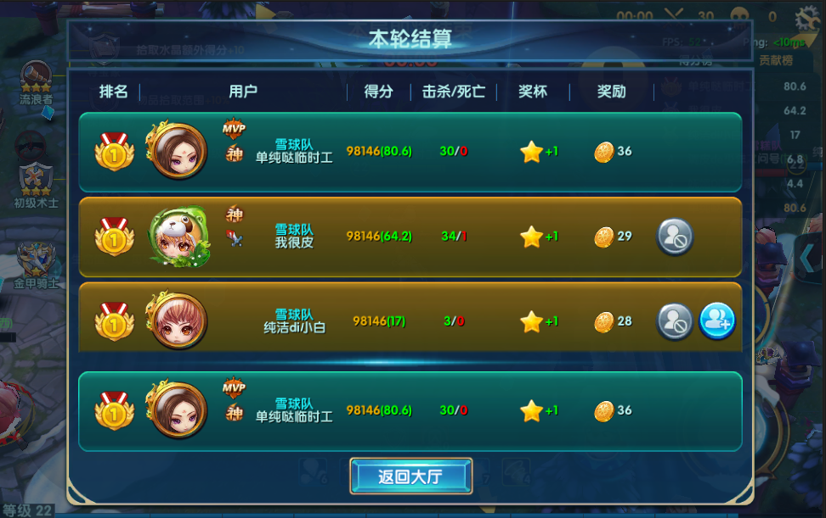

吧嗒吧嗒吧嗒
（双倍）
（双倍）

Slide 2
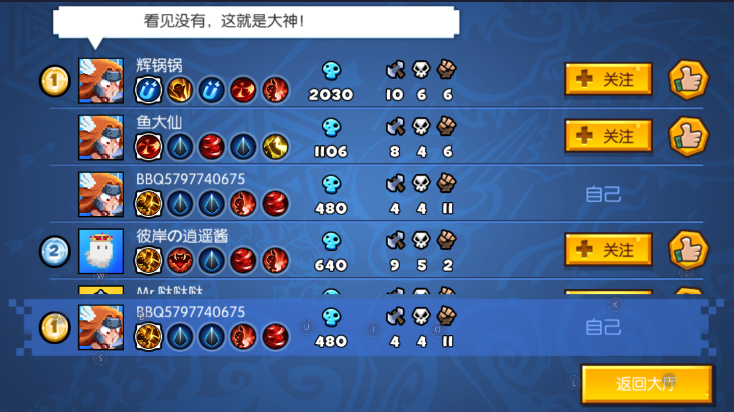

Slide 3
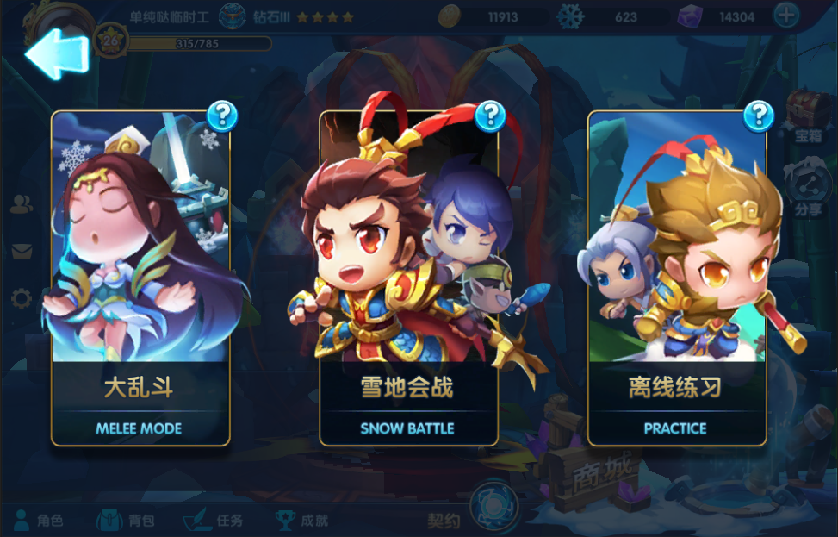
战斗结算双倍收益次数（不包括离线练习）
每日05:00重置双倍次数
1/3

